Slide 1
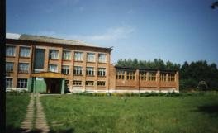
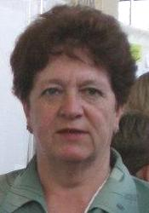

Муниципальное образовательное учреждение Затонская средняя общеобразовательная школа Камско –Устьинского района Республики Татарстан
Елагина Любовь Фёдоровна
учитель географии высшей категории,

Slide 2
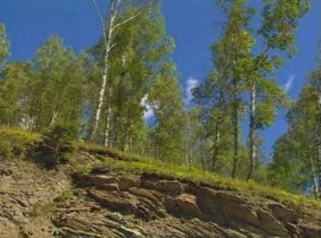
Уральский хребет

Slide 3
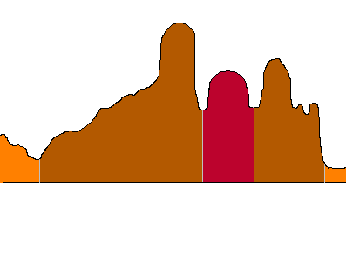
1800м
Главный хребет
Восточный склон
Западный склон
1600м
1200м
Восточно-Европейская равнина
Западно-Сибирская равнина
Pz
Pt
Pz
Метаморфические породы
Метаморфические и осадочные породы
Магматические и вул-канические породы

Slide 4
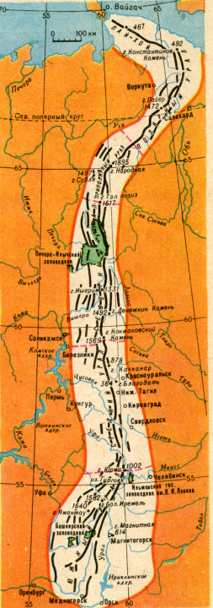
Схема Уральских гор
1
2
1.Пай-Хой
2.Полярный Урал
3.Приполярный Урал
4.Северный Урал
5.Средний Урал
6. Южный Урал
3
4
5
6

Slide 5
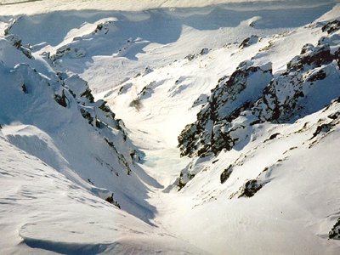
Полярный Урал

Slide 6
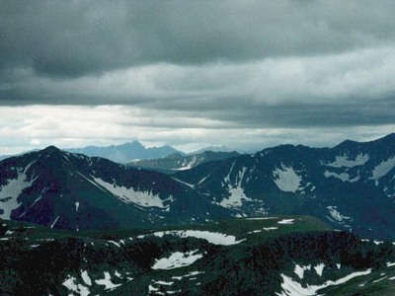
Приполярный Урал

Slide 7
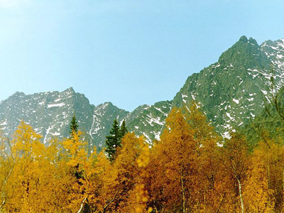

Приполярный Урал
Гора Сабля

Slide 8
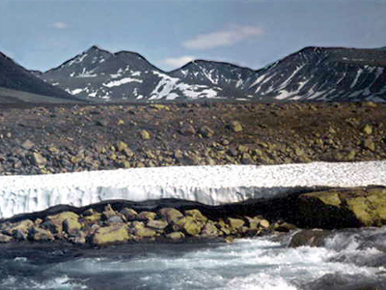
Северный Урал

Slide 9
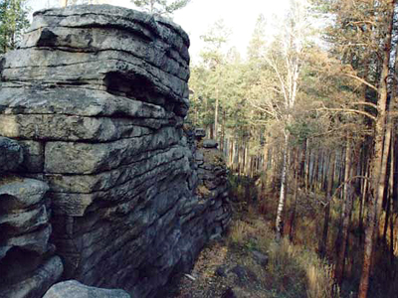
Средний Урал

Slide 10
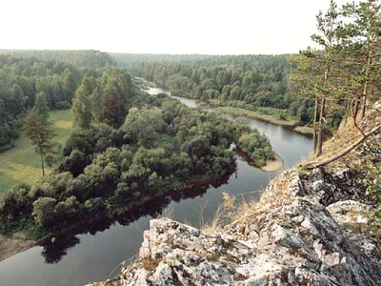
Средний Урал река Чусовая

Slide 11
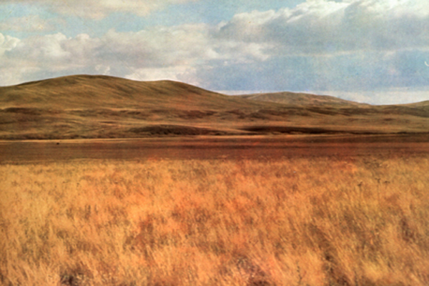
Южный Урал

Slide 12
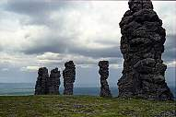
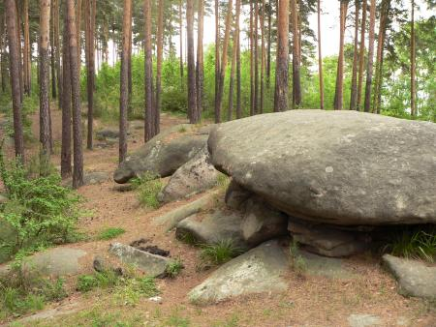
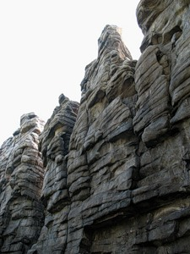
Как могли образоваться такие формы рельефа?
Палкинские каменные палатки.
Гора малых болванов
Чёртово городище

Slide 13
Полезные ископаемые Урала
Западный склон | Главный хребет | Восточный склон
Осадочные | Метаморфические | Магматические и вулканические
Соли Уголь Известняк Песчаник | Гнейс Кварцит Слюда Горный Хрусталь Драгоц. камни Кристаллические сланцы | Железная руда Платина Золото Серебро Медь Бокситы Минералы

Slide 14

Ильменский
минералогический
заповедник

Slide 15
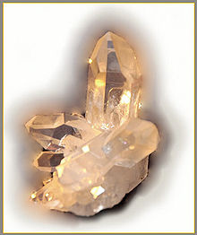
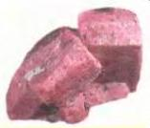
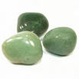

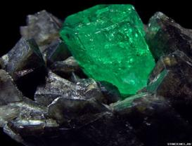
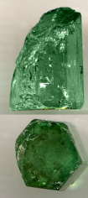
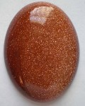
Драгоценные камни и самоцветы
родонит
горный хрусталь
авантюрин
Халцедон
Кристаллы изумруда

Slide 16
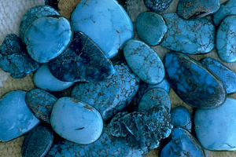
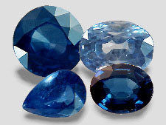

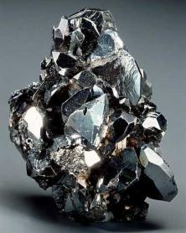
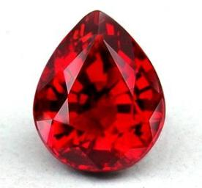
Драгоценные камни и самоцветы
Бирюза
Сапфир
Алмаз
Александрит
Рубин

Slide 17
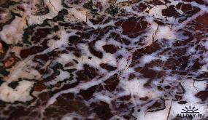
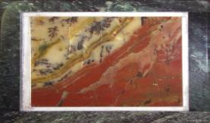
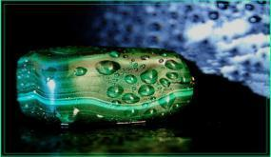
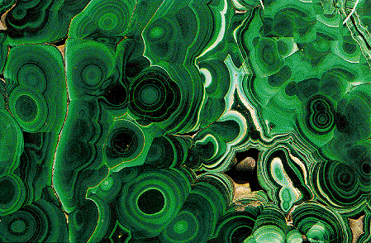
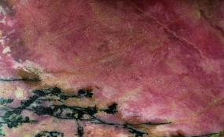
Необычайной красотой расцветок выделяются поделочные камни Урала:
яшмы, мраморы, пёстрые змеевики.
Но особенно ценится:
зелёный узорчатый малахит и розовый орлец.

Slide 18
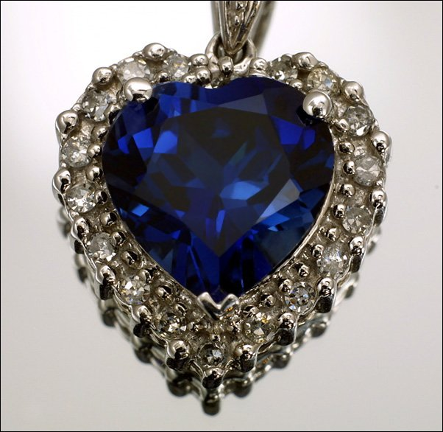
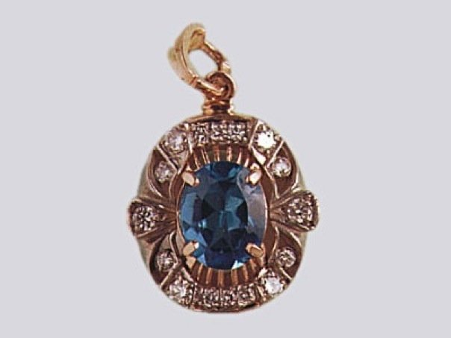
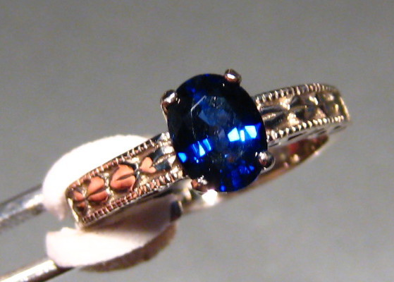
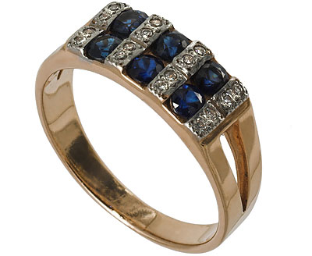
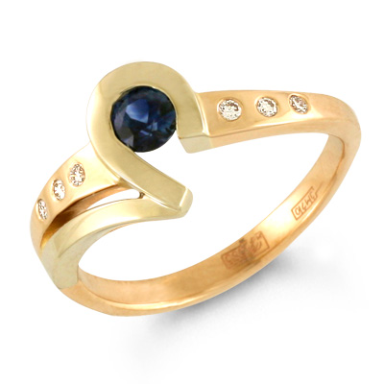
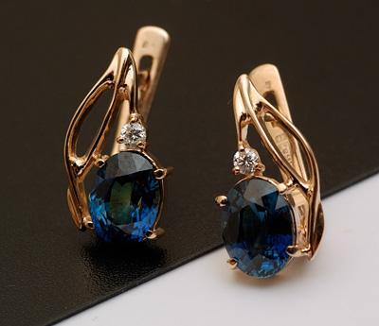
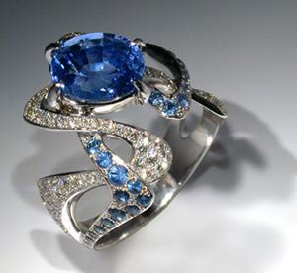
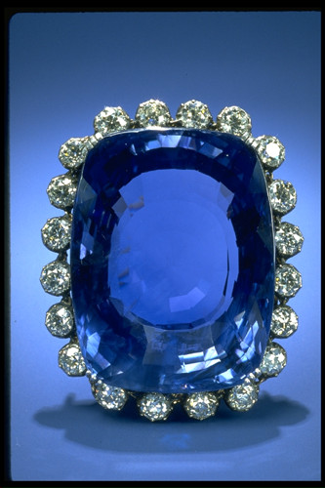
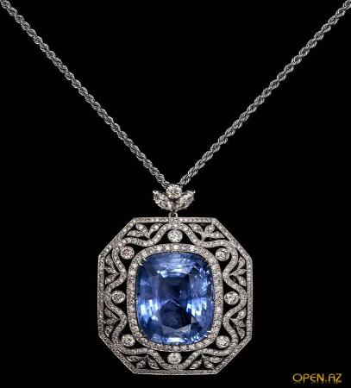
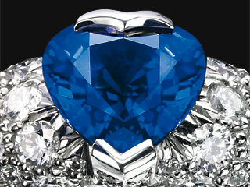
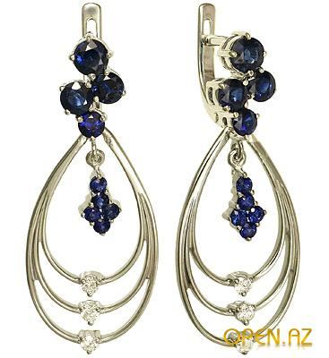
Современные изделия с сапфирами

